Slide 1
Atalhos para prescrição e evolução no Tasy

Slide 2
Agenda
Solicitação de exames e exames de rotina
Prescrição de soluções padronizadas
Admissão e Evolução
Passagem de plantão
Ramais importantes

Slide 3
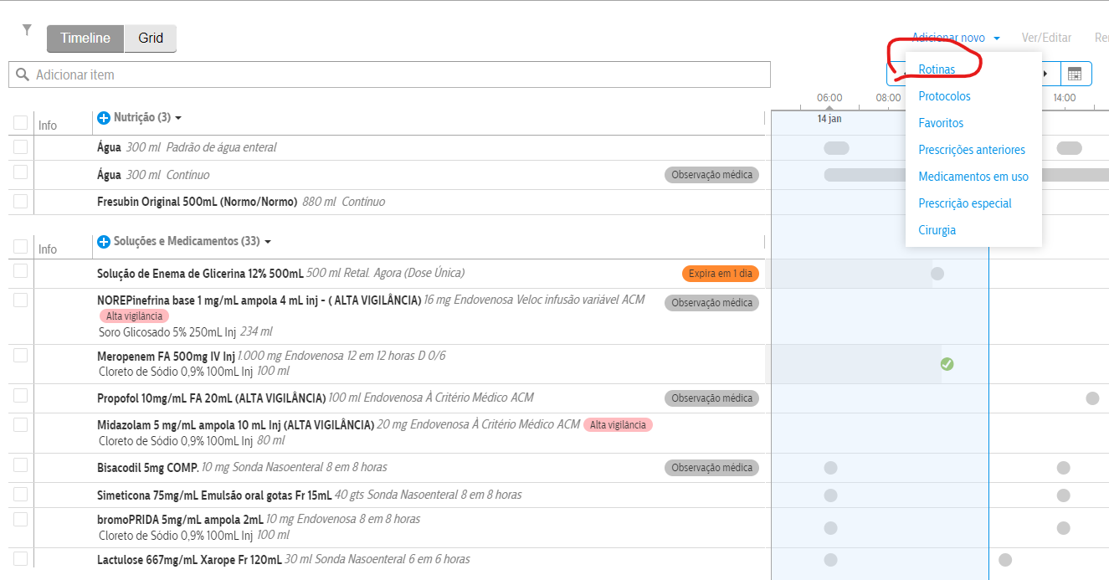
Prescrição
Em prescrição, ir em:
“inserir novo” e depois “rotina”

Slide 4
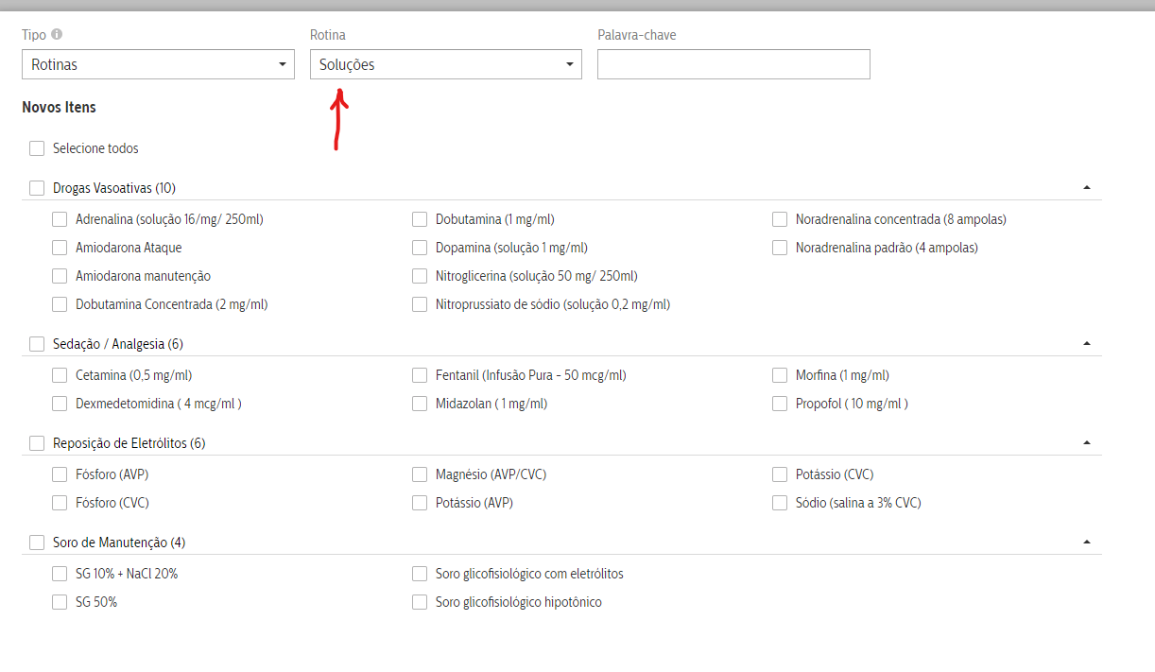
Prescrição
Em “Rotina”, ir em:
“SOLUÇÕES”

Slide 5
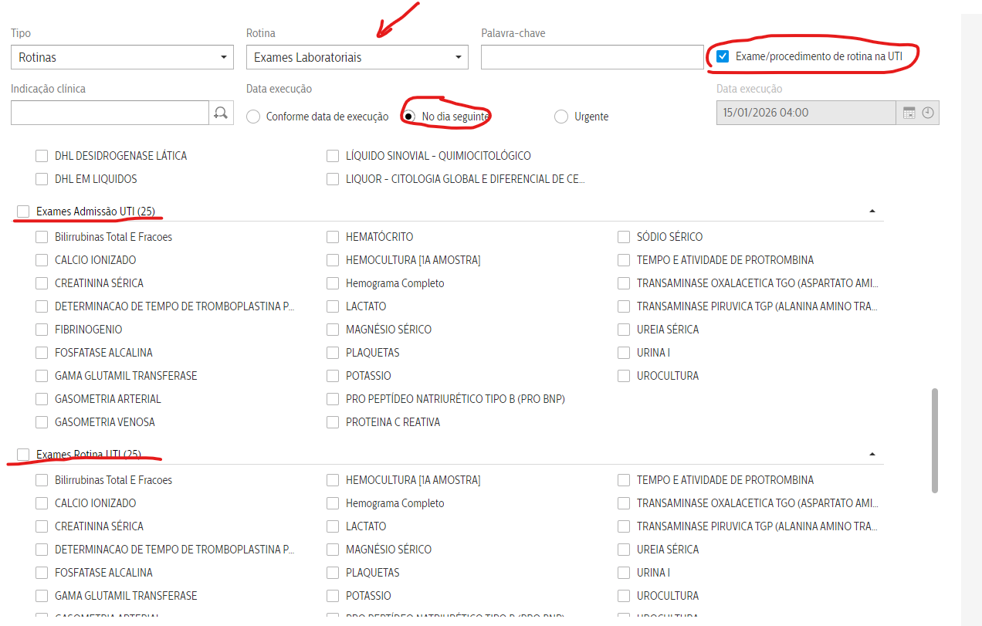
Prescrição
Em “Rotina”, ir em:
“exames laboratoriais” . Selecionar os exames que gostaria e se for para a rotina do dia seguinte não esquecer de selecionar “NO DIA SEGUINTE” e “ EXAMES E PROCEDIMENTOS DE ROTINA DA UTI”

Slide 6
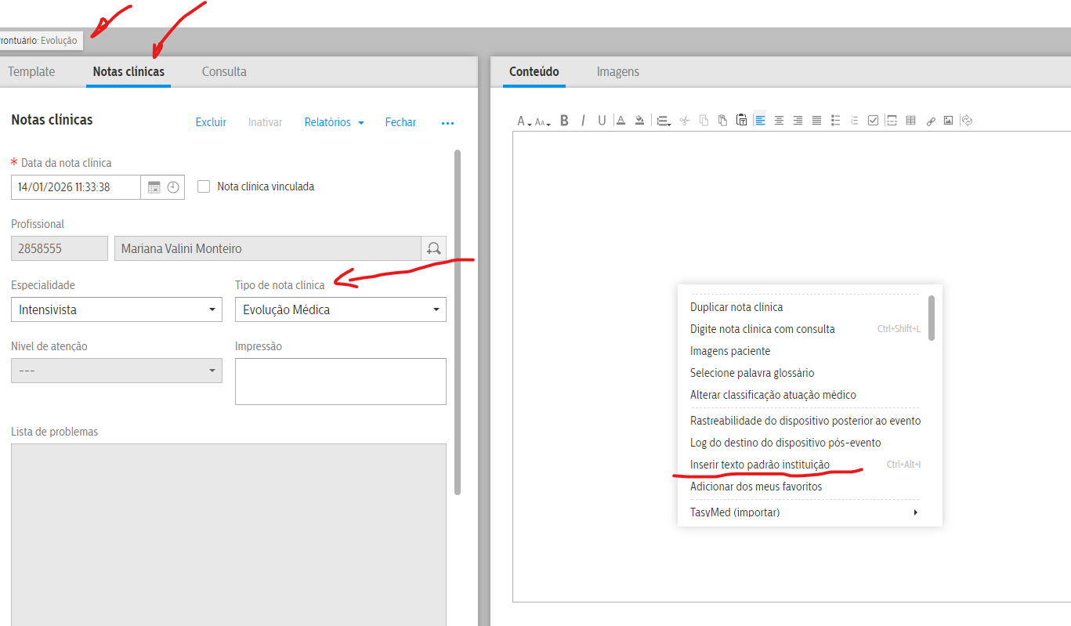
Admissão e Evolução
Em “EVOLUÇÃO”, adicionar “ NOTA CLINICA” .
Em “TIPO de NOTA CLINICA” escolher “EVOLUÇÃO MÉDICA” . Com o botão direito do mouse escolher “INSERIR TEXTO PADRÃO”

Slide 7
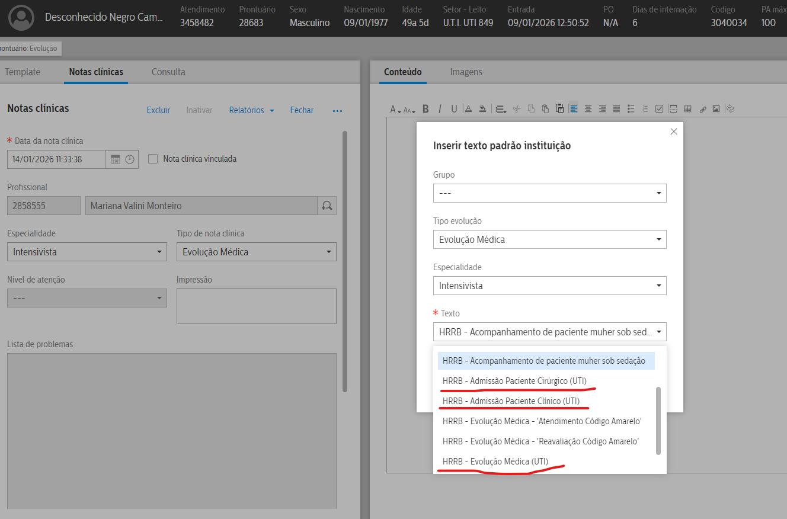
Admissão e Evolução
Escolher entre as opções: “ADMISSÃO PACIENTE CIRURGICO (UTI)”, “ ADMISSÃO PACIENTE CLINICO (UTI), ou “EVOLUÇÃO MÉDICA (UTI)

Slide 8
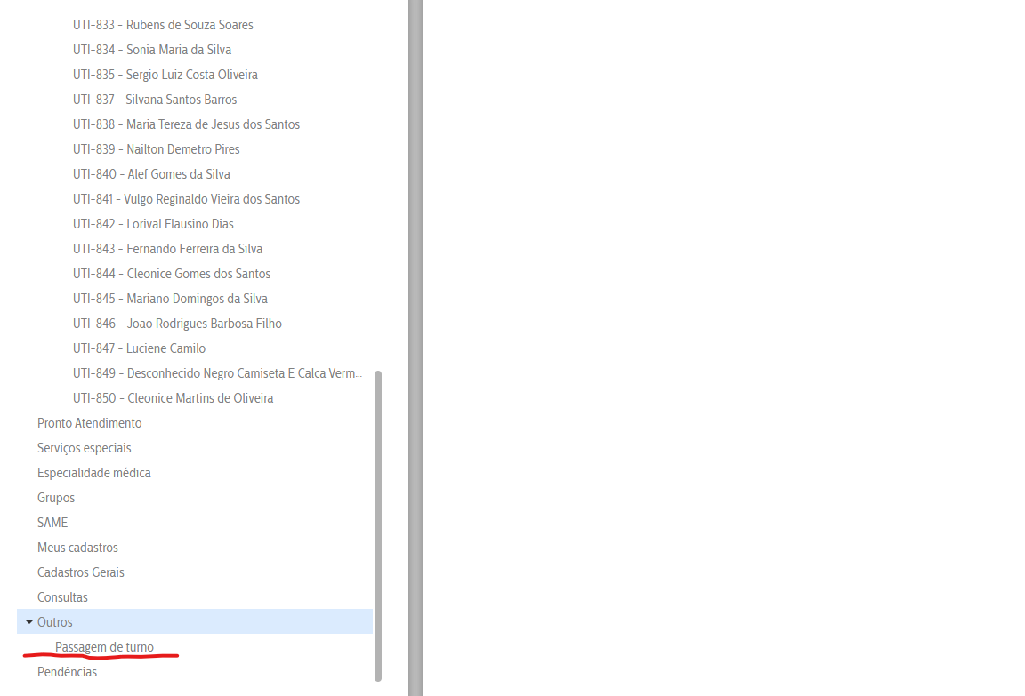
Passagem de plantão
Na árvore do Tasy (Lado esquerdo) ir em “OUTROS” e “PASSAGEM DE TURNO”

Slide 9
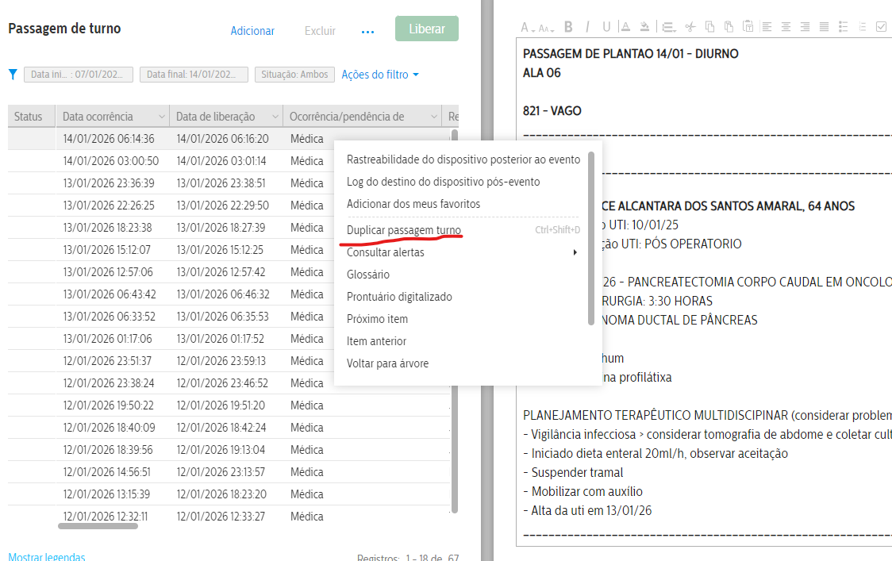
Passagem de plantão
Escolher a passagem de plantão do seu posto e com o botão direito selecionar: “DUPLICAR PASSAGEM DE TURNO” , atualizar as informações e “LIBERAR”

Slide 10
Ramais importantes
Enfermaria CM: 1162 e 1375
Ortopedia 1119 (ou CC)
Cirurgia: 1171 (ou CC)
Suporte T.I.: 11 915431754

